Slide 1
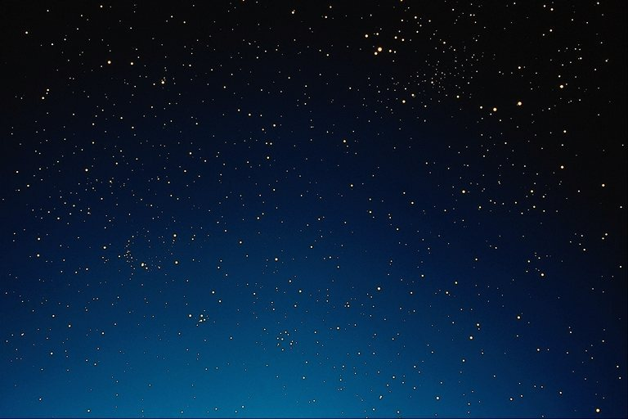
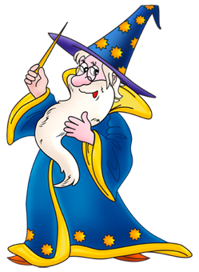
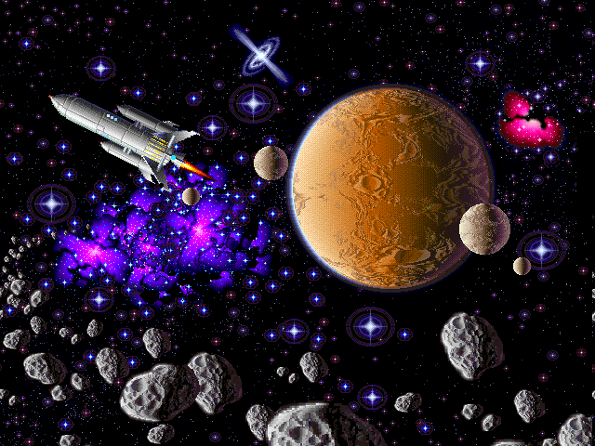

Slide 2
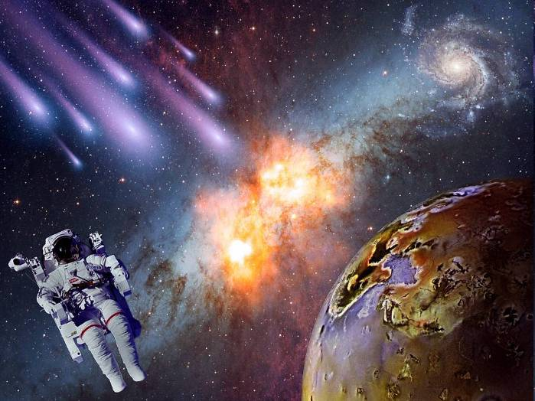
12 апреля -
день космонавтики

Slide 3
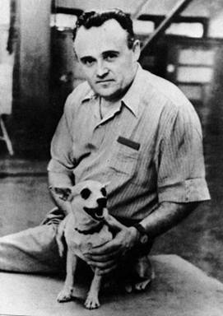
Прежде чем человек полетел в космос, там побывали животные.
Первой в космос отправилась собака Лайка.
В то время люди ещё очень мало знали о космосе, а космические аппараты ещё не умели возвращать с орбиты. Поэтому Лайка навсегда осталась в космическом пространстве.

Slide 4
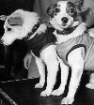
Через 3 года после неудачного полета собаки Лайки, в космос отправляются уже две собаки – Белка и Стрелка.
В космосе они пробыли всего один день и удачно приземлились на Землю.

Slide 5
ракета
Отгадай загадку
Чудо-птица, алый хвост,
Прилетела в стаю звезд.

Slide 6
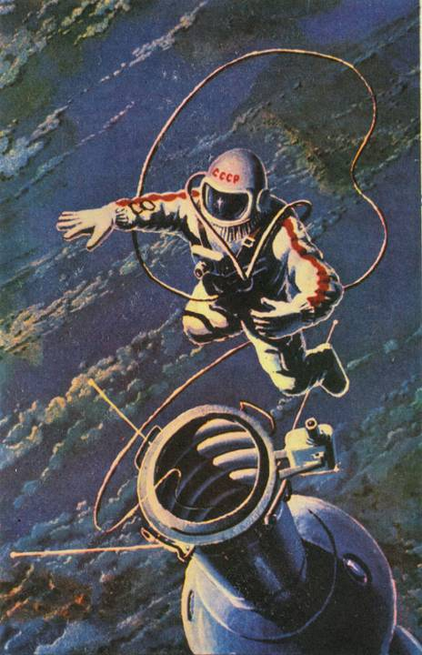
У ракеты есть водитель,
Невесомости любитель.
По-английски:
«астронавт»,
А по-русски …
космонавт

Slide 7
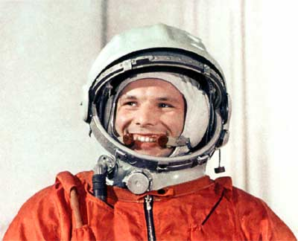
Расшифруйте слово
Р
7 - 5 = 2
4 - 1 = 3
2 + 2= 4
9 - 4= 5
4 + 2 =6
Н
А
И
Г
6
4
6
4
2
5
3
Г
А
Г
А
Р
И
Н

Slide 8
На корабле «Восток»
12 апреля 1961 года
лётчик-космонавт СССР Юрий Алексеевич Гагарин совершил первый в мире полёт в космическое пространство.
Старт корабля состоялся
с космодрома Байконур
в 9 часов 7 минут московского времени. Корабль выполнил один оборот вокруг Земли и совершил посадку в 10 часов 55 минут.
Время полёта – 108 минут.

Slide 9
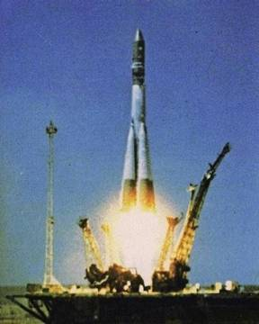
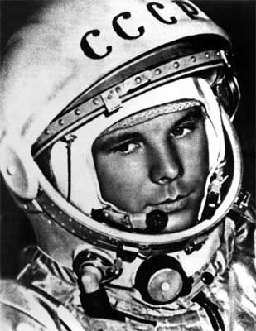
В космической ракете С названием «Восток» Он первым на планете Подняться к звёздам смог. Поёт об этом песни Весенняя капель: Навеки будут вместе Гагарин и апрель.

Slide 10
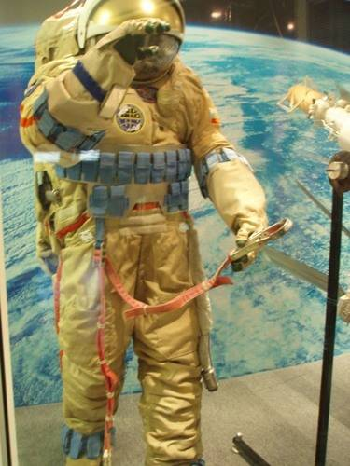
Одежда космонавта -
скафандр.
Его космонавты надевают при запуске и спуске ракеты, когда выходят в открытый космос.

Slide 11
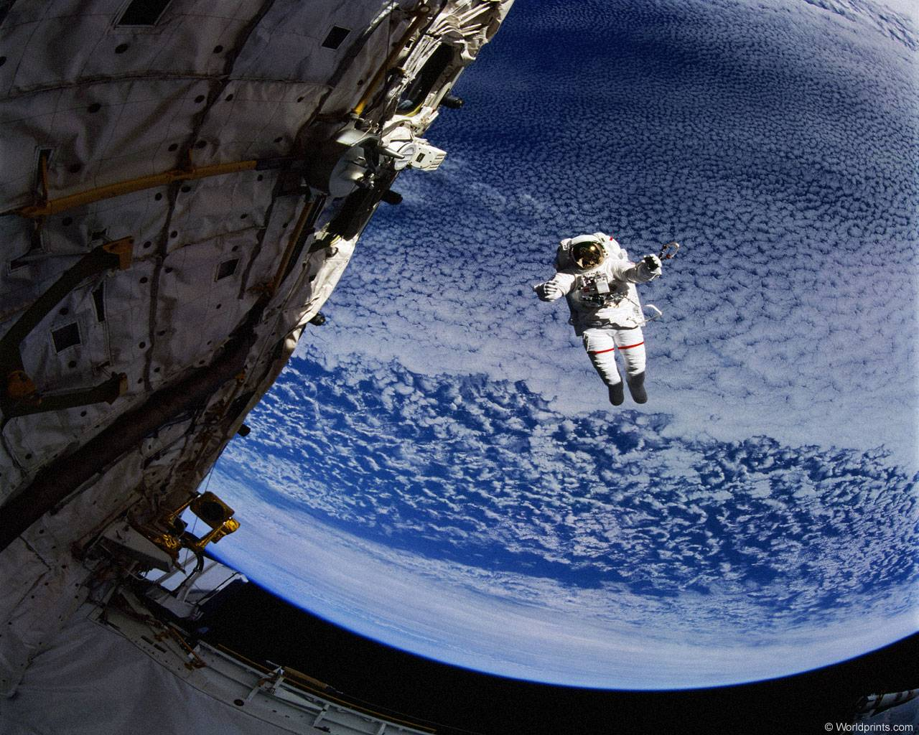
Космонавт Леонов – 18 марта 1965года впервые вышел в открытый космос и находился вне корабля 20 минут.

Slide 12
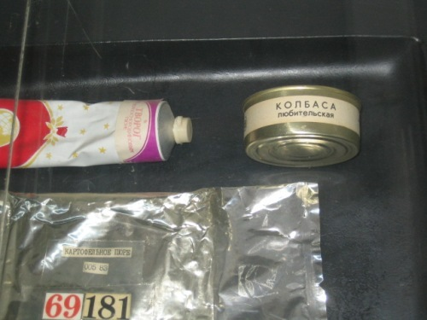
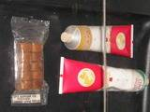
Что едят космонавты?
Едят космонавты продукты питания, которые хранятся в консервированном виде. Перед использованием консервы и тюбики разогревают, а пакеты с первым и вторым блюдами, разводят водой.

Slide 13
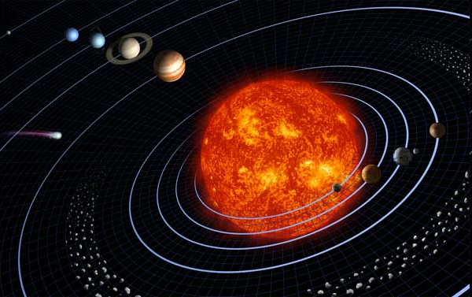
Солнечная система

Slide 14
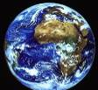
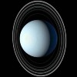
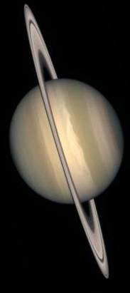
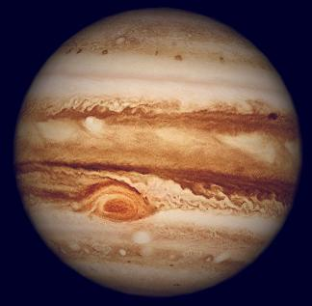
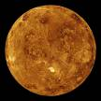
Расположите числа в порядке возрастания
и узнаете порядок расположения
планет в Солнечной системе
8
1
3
Нептун
Меркурий
Земля
7
4
6
Марс
5
Уран
2
Венера
Сатурн
Юпитер

Slide 15
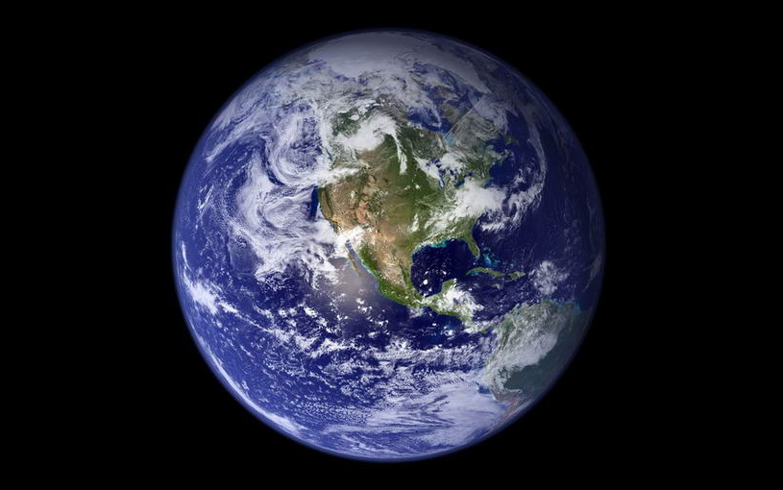
Расположите числа в порядке убывания и узнаете название планеты
З
5
м
4
я
2
е
л
1
3

Slide 16
р
а
к
е
т
а
с
о
л
н
ц
е
м
е
с
я
ц
с
а
м
о
л
ё
т
о
б
л
а
к
а
к
о
с
м
о
н
а
в
т

Slide 17
Спасибо за внимание

